Slide 2
Cíl předmětu
Praktické seznámení s možnostmi modelování a simulace - důraz na praktická cvičení, samostatné domácí úlohy a semestrální práci
Naučit se analyzovat problémy– pokud máme modelovat systém, musíme ho nejprve pochopit a rozhodnout o úrovni detailů či zjednodušení, mít nad systémem jakýsi obecný nadhled
• Modelování jako nástroj porozumění fyziologických souvislostí
– úlohy založené na lidské fyziologii
• Technické zprávy – ke každé úloze chceme vypracovávat zprávu, stručně shrnující podstatu úlohy a interpretaci výsledků. Důraz na technickou úroveň reportu.
• Prezentační dovednosti – závěrem předmětu (a nejvíce hodnocenou částí)
je semestrální práce, prezentovaná před kolegy a vyučujícími.
• Práce v týmu – semestrální práce budou většinou pro skupinky o dvou až třech studentech.

Slide 3



Studijní materiály

Slide 14
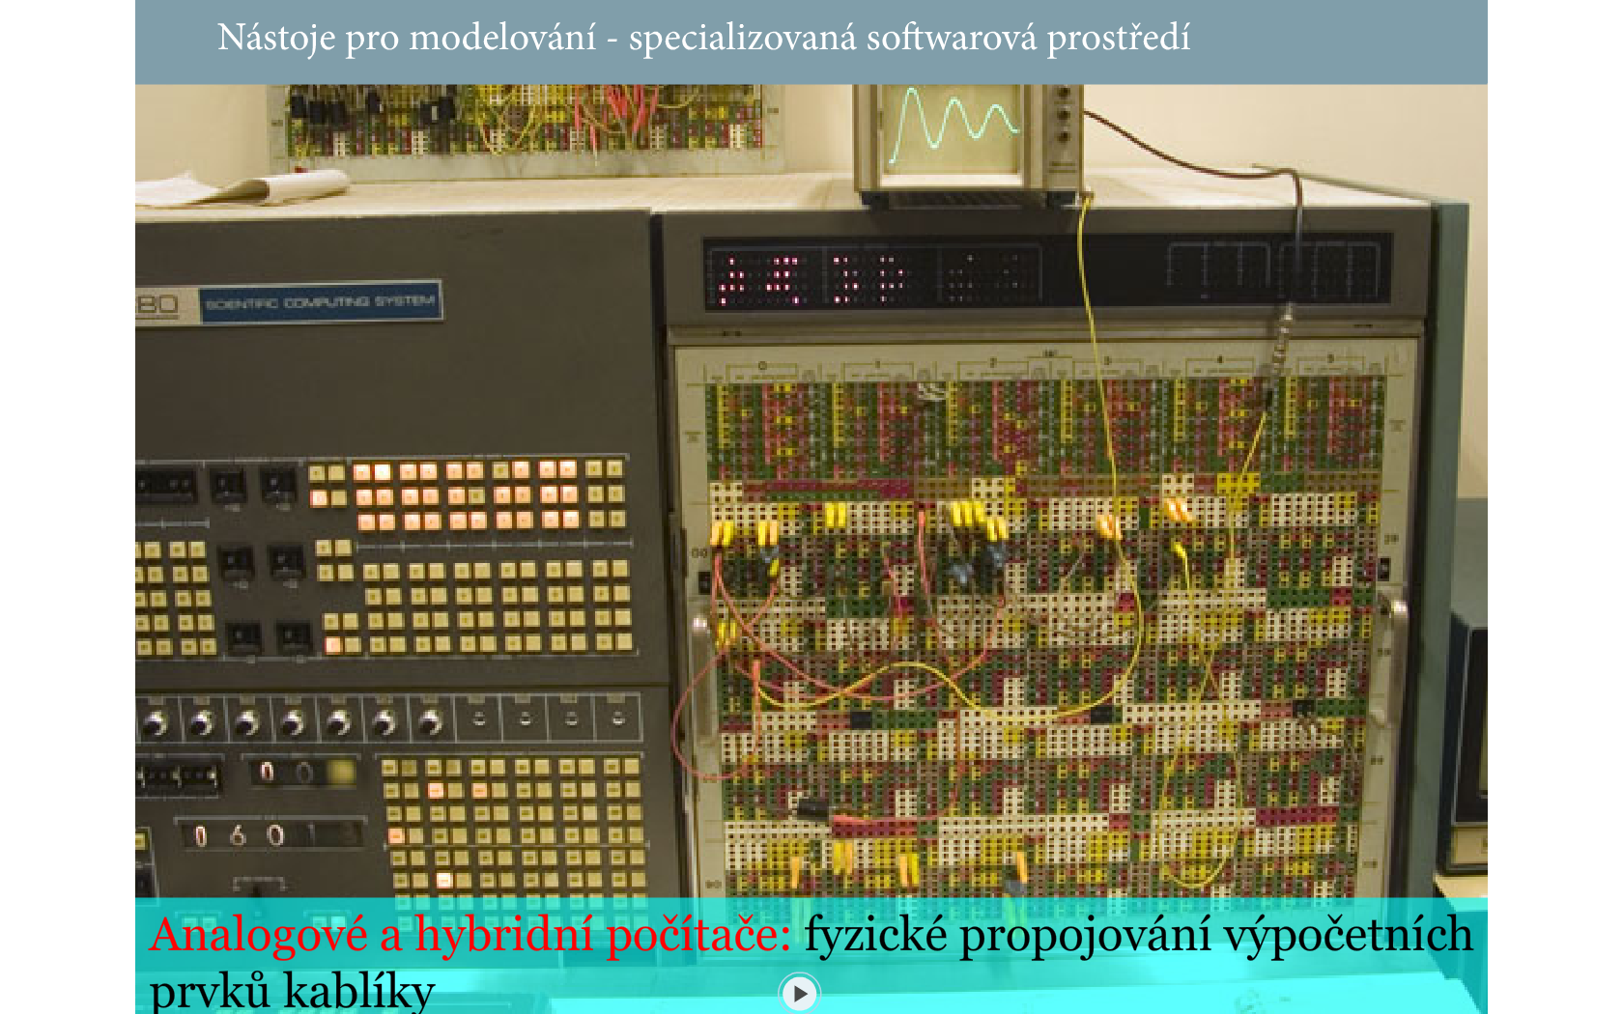

Slide 15
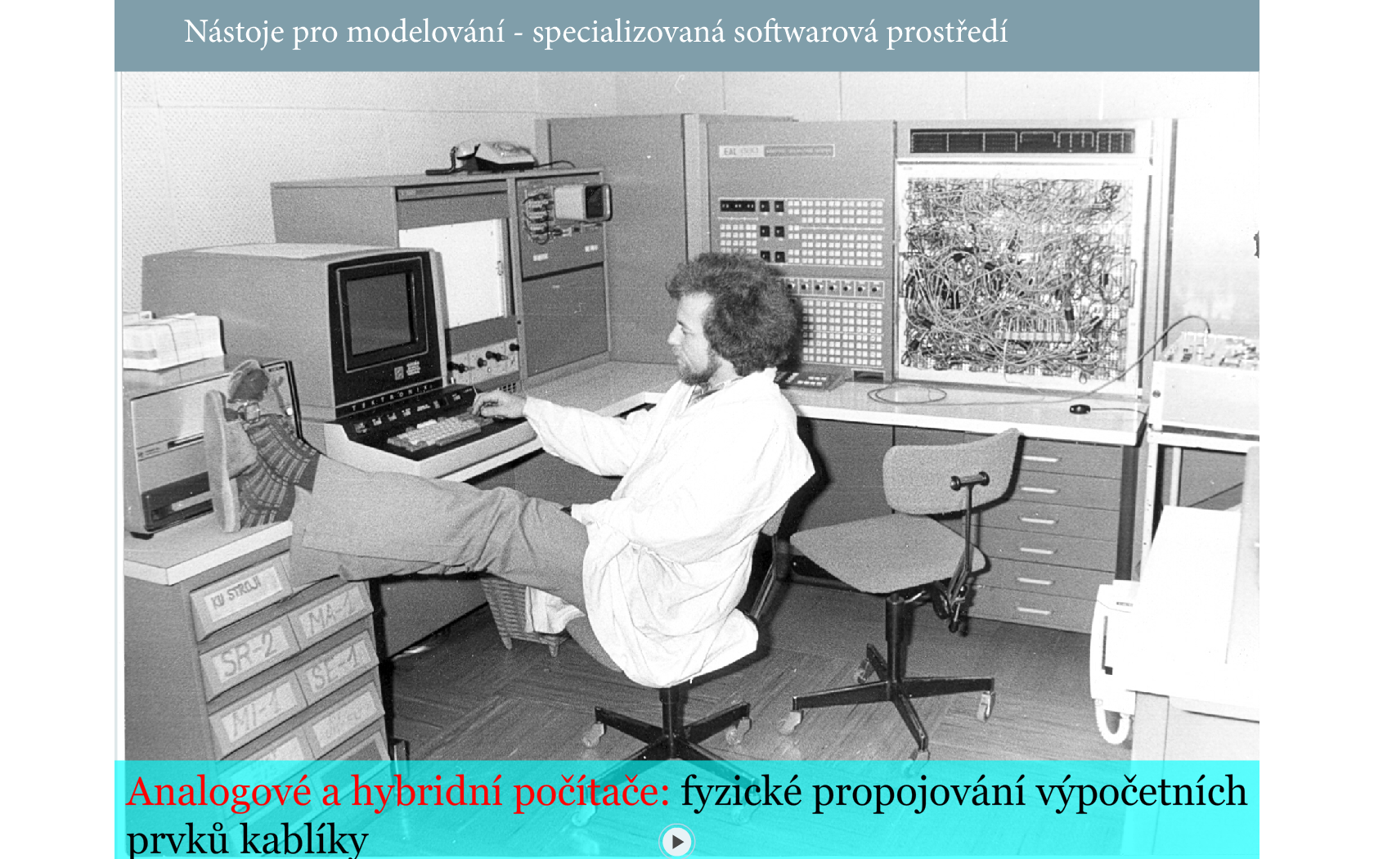

Slide 23
Základní pojmy
Modelování a simulace označují aktivity spojené s vytvářením modelů objektů reálného světa a experimentováním s těmito modely

Slide 24
Základní pojmy
Modelování je soubor aktivit vedoucích k vývoji matematického modelu, který současně reprezentuje strukturu a chování reálného systému.
Simulace je soubor aktivit sloužících k ověření správnosti modelu a získání nových poznatků o činnosti reálných systémů.

Slide 25
Základní pojmy
Reálný objekt
  = zkoumaná část reálného světa;
  může být
přirozený (květina, včelí roj,kardiovaskulární systém člověka, ...) nebo
umělý (počítač, tok materiálu ve výrobním podniku);
existující nebo plánovaný
= zdroj dat o svém chování

Slide 26
Základní pojmy
Model
zjednodušený abstraktní popis reálného objektu (soubor vztahů, resp. instrukcí pro generování dat popisujících chování reálného objektu;
inverzní problém
(při tvorbě modelu se vyskytují mnohá omezení - neúplná data díky nedokonalému vzorkování, resp. nevhodnému počtu nebo nepřesně stanoveným podmínkám provedených experimentů)‏

Slide 27
Základní pojmy
reálný objekt a jeho model jsou navzájem propojeny dvěma relacemi - abstrakcí a interpretací.

Slide 28
Základní pojmy
Abstrakce znamená zobecnění (generalizaci) - uvažování nejdůležitějších složek reálného systému a ignorování méně důležitých rysů. Důležitost je v tomto případě posuzována podle relativního vlivu prvků systému na jeho dynamiku (umí zpravidla technici a matematici)‏
Interpretace znamená výklad vztahu mezi modelem (s jeho prvky, vlastnostmi a chováním) a reálným systémem. Pokud nelze parametry modelu interpretovat, pak nelze na reálném systému měřit jejich vlastnosti (umí zpravidla biologové)‏

Slide 29
Základní pojmy
Realizace modelu
(většinou počítačem, ale může být i fyzikální, geometrický, ...)‏
na zařízení schopném zpracování dat, resp. signálů, má-li k dispozici vhodně zakódované instrukce popisující model

Slide 30
Základní pojmy
Platnost modelu - jak dobře model reprezentuje reálný objekt (v prvním přiblížení je to míra souhlasu mezi daty generovanými objektem a jeho modelem)‏
stupně platnosti modelu:
replikativní platnost - model generuje to co reálný objekt až dosud;
predikční platnost - model generuje správná data dříve než reálný objekt;
strukturální platnost - model nejen generuje správná data, nýbrž vyjadřuje i skutečný způsob generování dat v reálném objektu;

Slide 31
Základní pojmy
Věrnost simulace - udává správnost s jakou realizační zařízení (počítač) realizuje model (správnost programu; přesnost zpracování dat; u fyzikálních realizací míra ekvivalence mezi matematickým popisem reálného objektu a jeho modelové fyzikální realizace).
MODELY JSOU VŽDY ŠPATNÉ -
- ALE VĚTŠINA Z NICH JE UŽITEČNÁ

Slide 32
Základní pojmy
pochopit chování reálných objektů;
predikovat chování reálných objektů;
optimalizovat chování reálných objektů;
konstrukce nových objektů;
experimenty s reálným objektem mohou být drahé, časově náročné, neproveditelné
s modelem je lze opakovat, jsou nedestruktivní, lze měřit měřítko času

Slide 33
Důsledky modelování a simulace
schopnost přesněji formulovat daný problém a jeho cíle;
schopnost orientovat se ve složitějších vztazích;
schopnost zjednodušovat pozorovaná fakta;
schopnost oddělovat podstatné od nepodstatného;
schopnost odhalovat mechanismy jevů.
⇓
MODELOVÁNÍ A SIMULACE SYSTÉMŮ JAKO SPECIFICKÁ FORMA PROCESU POZNÁNÍ.

Slide 34
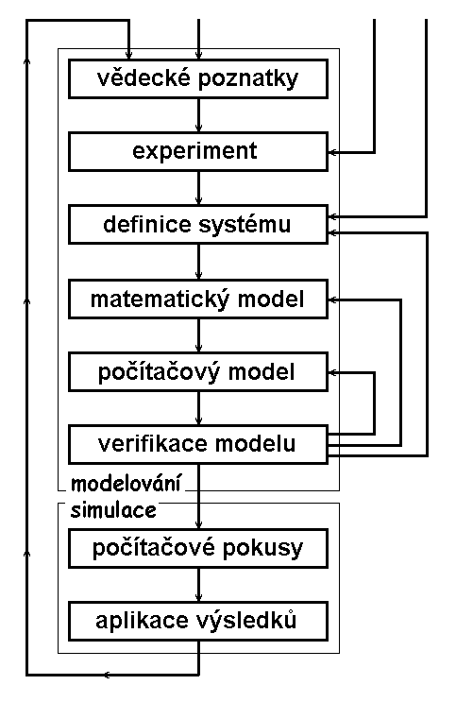
Postup při vytváření modelu a při simulačních experimentech

Slide 35
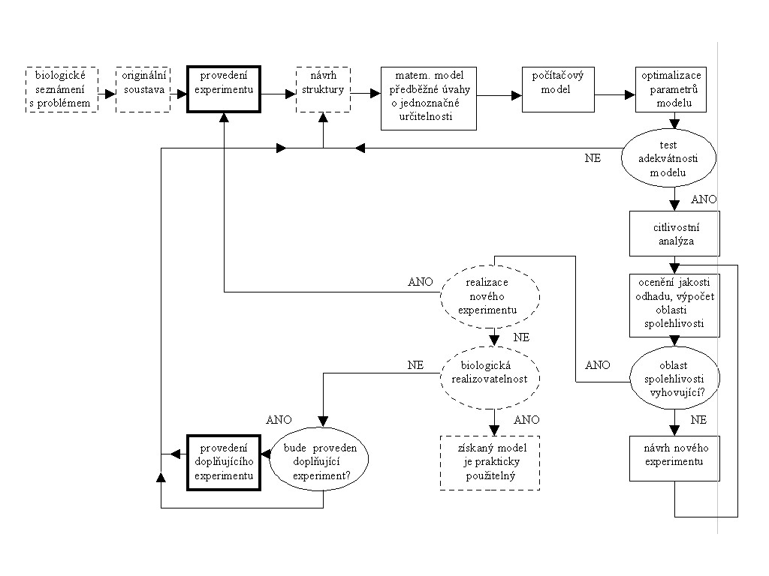
Základní pojmy

Slide 36
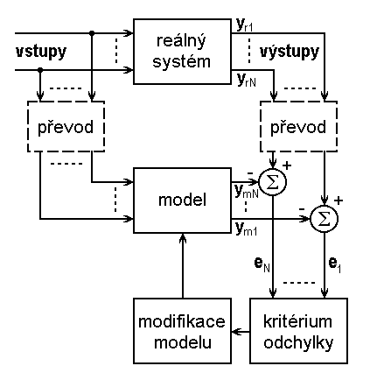
Identifikace parametrů
obecná kriteriální funkce pro stanovení odchylky obou sad výstupních dat
pro jeden výstupní signál a k = 2 dostáváme kritérium (střední) kvadratické odchylky

Slide 37
Experimenty
Data – lze pořídit a interpretovat pomocí empirického zkoumání reálného objektu, založeného na smyslovém vnímání projevů reálného objektu.
nejobecnějšími formami empirického zkoumání jsou pozorování a experiment.

Slide 38
Pozorování a experiment
Pozorování je založeno na pasivním sledování procesů a souvisejících skutečností, pokud možno v jejich přirozeném stavu, co nejméně ovlivněném pozorovatelem.
Experiment vychází z aktivního přístupu ke zkoumání objektu. Spočívá na záměrně vyvolaných změnách podmínek existence a funkce daného objektu, které mají přimět zkoumaný objekt projevit se za různých, uměle navozených situací.

Slide 39
Hypotézy
vyhledávací (heuristické) - „Co se stane, uděláme-li toto?“
ověřovací (verifikační) - „Stane se tohle, uděláme-li toto?“
! ! ! P O Z O R ! ! !
Hypotézy mohou vést k omylům, tj. k chybné interpretaci naměřených údajů. Abychom se vyhnuli možným zdrojům chyb, je třeba pro měření vytvořit relativně uzavřený, autonomní systém, čímž dojde k vyloučení nebo alespoň k oslabení řady vlivů a činitelů, které mohou ovlivnit interpretaci dat, a tak vytvořit podmínky pro kontrolovatelnost a reprodukovatelnost experimentálních pokusů.

Slide 40
Experimenty s biologickými systémy
složitá, hierarchická struktura
biologická variabilita

Slide 41
Plánování experimentů
zmenšit chybu experimentu a vyloučit vliv náhodných faktorů;
zmenšit počet pokusů a s požadovanou přesností získat objektivní odpověď na kladené otázky;
přijímat adekvátní řešení podle přesně formulovaných pravidel.

Slide 42
Metodologie plánování experimentů
opakované pokusy
nutné pro vypočítání a eliminaci chyb experimentů (zachování experimentální situace);
nutné pro rozšíření oblasti použití výsledků (různé experimentální situace);
použití náhodného výběru pro vyloučení chyb
!!! POZOR !!! - úplně náhodná struktura ale může způsobit velký rozptyl výsledků vyvolaný nekontrolovatelnými faktory;
vytvoření ekvivalentních (stejných) podmínek a vytvoření bloků
nutné pro potlačení vlivu přirozené variability (vnějšího i vnitřního prostředí);
pro zvýšení citlivosti rozdělujeme experimenty do bloků, jak z hlediska charakteru experimentálního materiálu, tak z hlediska experimentálních podmínek;

Slide 43
Definice systému
L. von Bertalanffy: Systém je komplex vzájemně na sebe působících elementů ...
R.L. Ackoff: Systém je soubor prvků a vazeb mezi nimi.
G.J. Klir: Systém je uspořádání určitých komponent, vzájemně propojených v celek.
Systém S je dvojice množin S = (A,R), kde A = {a_{i}} je množina prvků a R = {r_{ij}} je množina vztahů (relací) mezi prvky a_{i} a a_{j}, která má jako celek určité vlastnosti.

Slide 44
Základní atributy systému
Struktura je dána množinou všech vazeb (vztahů, relací) mezi prvky a různými podsystémy daného systému.
Chování je projevem dynamiky systému. (Dynamika je schopnost vyvolat změnu v systému, zejména jeho stavu. Dynamika je vlastností prvků systému, vazby jsou jejími iniciátory (vstupy), resp. nositeli důsledků (výstupy)).

Slide 45
Blokové schéma systému
vstupy
výstupy
u₁
S
y₁
u₂
y₂
.
.
.
x₁ x₂
.
.
.
x_{m}
.
.
.
u
X
y
u_{n}
y_{r}
Stavové proměnné

Slide 46
Základní atributy systému
u₁
S
y₁
u₂
y₂
.
.
.
x₁ x₂
.
.
.
x_{m}
.
.
.
u
X
y
u_{n}
y_{r}
Okolí systému je tvořeno množinou prvků, které nejsou součástí daného systému, ale jsou s ním významně svázány. Systém a jeho okolí jsou jednak objektivní skutečností, ale jsou dány i subjektvině, v závislosti na osobě zkoumající systém a na účelu zkoumání.
Veličiny (vazby), které zprostředkovávají vliv okolí na systém jsou vstupy systému a vnější projevy (vazby) systému, které reprezentují jeho vliv na okolí, jsou výstupy systému. Prvek systému, který má vazbu s okolím (vstupní nebo výstupní nebo vstupní i výstupní) nazýváme hraničním prvkem systému a množinu všech hraničních prvků nazýváme hranice systému.

Slide 47
Základní atributy systému
u₁
S
y₁
u₂
y₂
.
.
.
x₁ x₂
.
.
.
x_{m}
.
.
.
u
X
y
u_{n}
y_{r}
Otevřený systém je takový, u něhož dochází k energetické a informační výměně s jeho okolím.
Uzavřený systém je naopak vůči svému okolí zcela izolován, nemá se svým okolím žádné vazby.

Slide 48
Základní atributy systému
u₁
S
y₁
u₂
y₂
.
.
.
x₁ x₂
.
.
.
x_{m}
.
.
.
u
X
y
u_{n}
y_{r}
Stav systému - souhrn přesně definovaných podmínek nebo vlastností daného systému, které lze v daném časovém okamžiku rozpoznat. Stavu systému lze v libovolném časovém okamžiku t (z nějakého zvoleného časového intervalu) přiřadit vektor hodnot x(t) ∈ Χ, který nazýváme stavovým vektorem, složky x_{i} vektoru x nazýváme stavovými veličinami (proměnnými) a prostor Χ všech možných hodnot stavových veličin nazýváme stavovým prostorem.

Slide 49
Základní atributy systému
u₁
S
y₁
u₂
y₂
.
.
.
x₁ x₂
.
.
.
x_{m}
.
.
.
u
X
y
u_{n}
y_{r}
Stav systému - podle vývoje hodnot stavu systému lze systémy dělit na statické (nevykazují pohyb) a dynamické.

Slide 50
Syntéza a dekompozice
u
.
.
.
u_{s2}
x_{s2}
y_{s2}
u
.
.
.
.
.
.
u_{s1}
.
.
.
x_{s1}
y_{s1}
y
u_{sn}
y_{sn}
u
.
.
.
x_{sn}
Syntéza - propojení systémů nižších řádů do celků prostřednictvím především jejich hraničních prvků, ale případně i vnitřních prvků
- systém 1.řádu vzniká spojením elementárních systémů,
- systém 2.řádu spojením systémů 1. řádu, ... .
V praxi ale celostní systémy nejsou obecně vytvořeny spojením systémů téhož řádu.
Dekompozice - rozložení složitého systému na jednodušší části podle funkčních, topologických či hierarchických hledisek. Rozložením rozsáhlého systému na menší elementy lze zpravidla lépe a snadněji řešit analytické úlohy na zadaném systému.

Slide 51
Syntéza a dekompozice
Dekomponovaný systém musí zabezpečovat vlastnosti původního systému, proto musí být splněny následující požadavky:
dekompozicí se nesmí porušit soudržnost celku;
dekompozicí dosáhnout co největší rovnoměrnosti ve velikosti jednotlivých subsystémů;
vytvořené subsystémy musí být disjunktní;
dekompozicí se každému subsystému vyčlení i cíle, které přispívají k vytvoření celkového cíle původního systému.

Slide 52
Separabilita systému
!!! Výstupy nesmí ovlivňovat vstupy pře okolí systému !!!!
u₁
S
y₁
u₂
x₁ x₂
.
.
.
x_{m}
y₂
.
.
.
u
y
X
u_{n}
y_{r}
Podmínka separability systému - systém je separabilní, jestliže jeho výstupy zpětně vlivem prostředí neovlivňují podstatně vstupy.
Příklady:
· termoregulační systém živého organismu - systém můžeme považovat za separabilní, pokud organismus svou tepelnou energií významně neovlivňuje teplotu prostředí, ve kterém se nachází;
· lesní komplex v oblasti zasažené exhaláty - systém lze považovat za separabilní, pokud by změněná schopnost lesního komplexu absorbovat exhaláty neovlivnila celkovou koncentraci exhalátů v ovzduší;

Slide 53
Základní atributy systému
Stabilita - schopnost systému udržovat si při změně vstupů a stavů svých prvků nezměněnou vnější formu (chování) i navzdory procesům probíhajícím uvnitř systému.
Stabilitu chápeme jako vlastnost zaručující, že po určité malé změně počátečních podmínek nastane v systému při nezměněných vstupech pohyb jen málo odlišný od původního.
Pojem stability se neomezuje pouze na návrat do výchozího stavu po poruše, která způsobí vychýlení.
Často je návrat do původního stavu nemožný, protože se změnily podmínky v nichž systém existuje - pak si systém může najít stav odchylný od výchozího stavu, který je rovněž stabilní - tzv. ultrastabilní systém.

Slide 54
Biologické systémy a jejich vlastnosti
přirozenost (nejsou zpravidla uměle vytvořeny člověkem);
velký rozměr (vysoký počet stavových proměnných a ne vždy je přesně znám);
složitá hierarchická struktura;
významná interakce na všech úrovních jejich struktury (často časově proměnná);
velké rozdíly mezi jednotlivými realizacemi (jedinci) - rozptyl uvnitř populace - interindividuální variabilita;
velké rozdíly v chování jednotlivých realizací (jedinců) v čase - intraindividuální variabilita;

Slide 55
Biologické systémy a jejich vlastnosti
neergodicita statistických úloh (a podle výše uvedeného bodu ani jejich stacionarita);
předpoklady o linearitě představují velice hrubou a omezenou aproximaci;
významné omezení počtu experimentů opakovatelných za dostatečně srovnatelných podmínek;
významné omezení experimentů z hlediska prevence škod;
experimenty na jedincích různého typu (člověk x zvířata) mohou přinášet různé výsledky jak z hlediska kvality, tak kvantity.

Slide 56
Modely a jejich popis
neformální popis - vychází z pochopení základních rysů a funkce reálného systému (je v přirozeném jazyku nebo používá blokových schémat);
formální popis - vyjadřuje rysy a funkci modelu pomocí matematických prostředků, tj. matematický model

Slide 57
Neformální popis
prvky - části, ze kterých se skládají modelované objekty (systémy);
proměnné - slouží k popisu stavu prvků systému a jejich vývoje v čase;
parametry - zpravidla neproměnné (konstantní) charakteristiky prvků a vazeb modelu;
vazby - pravidla, dle kterých se prvky navzájem ovlivňují (případně mění své parametry) a tak určují vývoj chování v čase;
základní předpoklady (počáteční podmínky) - vyplývají ze specifikace

Slide 58
Neformální popis
pro výběr prvků, parametrů i vazeb nejsou žádná, předem známá pravidla, která by určovala optimální postup. Rozlišujeme však dva principiálně různé přístupy jak hledat vhodný popis modelu - přístup deduktivní a induktivní.
struktura modelu by měla být přiměřená struktuře reálného objektu, výběr se může přizpůsobovat úrovni znalostí objektu.

Slide 59
Neformální popis
může být:
neúplný - neošetřuje všechny reálně možné situace;
nekonzistentní - postup vede k určitému řešení dané situace i k jeho opaku;
víceznačný - pro daný stav může nastat více alternativ řešení;

Slide 60
Příklady
Forresterův model světa
Prvky: obyvatelstvo, znečištění, průmysl;

Slide 61
Příklady
Forresterův model světa
Proměnné:
obyvatelstvo
- hustota
... udává, kolik je obyvatel na jednotku obyvatelného povrchu Země;
... je vyjádřena v kladných reálných číslech;
znečištění
- úroveň
... udává okamžitou míru znečištění prostředí v nějakých, předem specifikovaných jednotkách;
... je vyjádřena v kladných reálných číslech;
průmysl
- rozvoj
... celková průmyslová aktiva vyjádřená v peněžních jednotkách;
... je vyjádřen v kladných i záporných reálných, příp. celých číslech.

Slide 62
Příklady
Forresterův model světa
Vazby:
rychlost růstu hustoty obyvatelstva roste (lineárně) s růstem hustoty obyvatel a rozvoje průmyslu a klesá (lineárně) s růstem úrovně znečištění;
rychlost růstu úrovně znečištění roste (lineárně) s růstem hustoty obyvatel a rozvoje průmyslu;
rychlost růstu rozvoje průmyslu roste (lineárně) s růstem rozvoje průmyslu a klesá (lineárně) s růstem úrovně znečištění.

Slide 63
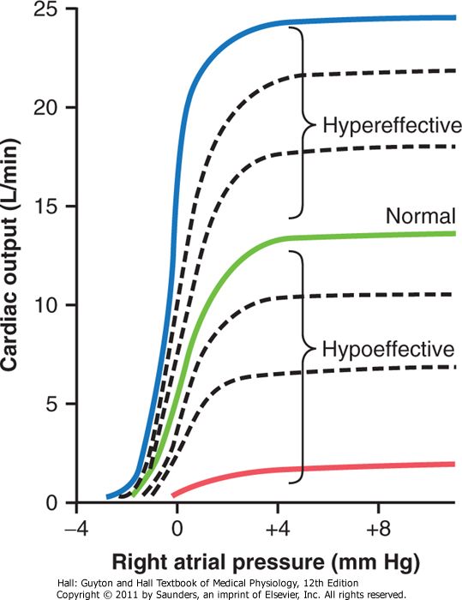
Příklad: Modelování cirkulace
Rozdíl tlaků/R
P
P
R
V
V
+
+
Rozdíl tlaků/R
V
P
R
P
V

Slide 64
Příklad: Modelování cirkulace
Objem krve
Objem extracelulární tekutiny
Arteriální tlak

Slide 65
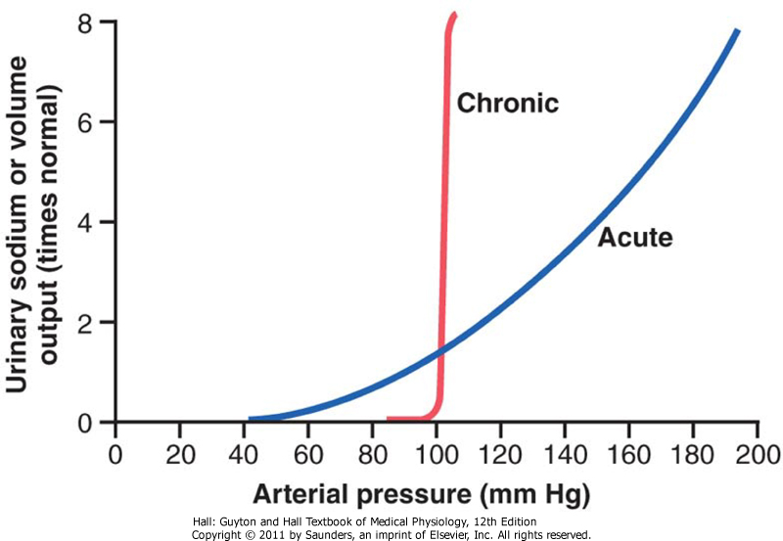
Příklad: Modelování cirkulace

Slide 66
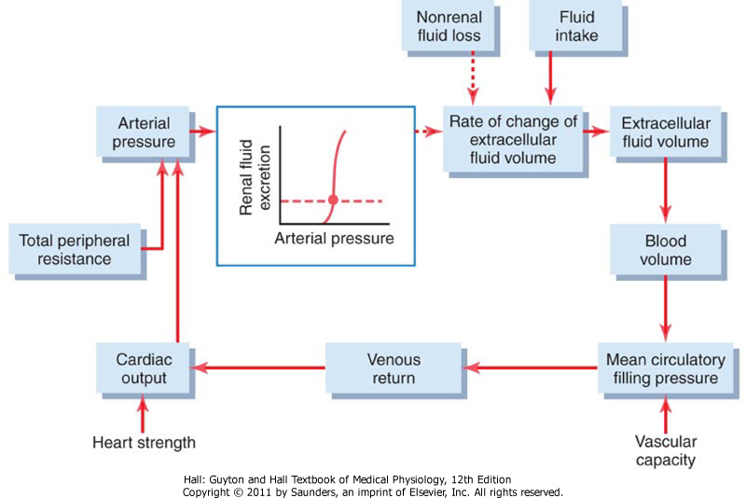
Příklad: Modelování cirkulace

Slide 67
Zjednodušovací procedury
a) vynechání prvků, proměnných nebo vazeb;
b) snížení rozlišovací schopnosti měřítka pro vyjádření proměnných;
c) shlukování prvků a odpovídajících proměnných do bloků;
d) náhrada deterministických proměnných proměnnými náhodnými.

Slide 68
Příklad: Kompartmentová analýza
A
D
k
vstup
výstup
V
dA
=
−
k
.
A
dt
D = Dávka (mg)‏
A = Množství v těle (mg)‏
V = Distribuční objem (L)‏
K = Eliminační rychlostní konstanta (1/h)‏
t = Čas (h)‏

Slide 69
Příklad: Kompartmentová analýza
  Příklad:
  k12
  u1 (t)
  u2 (t)‏
  k21
  k10
  (Změna množství) = (přítok) - (odtok)‏
  Q1 '(t) = -(k10 + k12) Q1(t) + k21 Q2 (t) + u1 (t)‏
  Q2 '(t) = k12 Q1 (t) – k21 Q2 (t) + u2 (t)‏
Q1(t)‏
Q2(t)‏

Slide 70
Příklad: Kompartmentová analýza
Intersiciální tekutina
Střevo
Krevní plazma
Mozkomíšní mok
Moč
Tuková tkáň

Slide 71
Příklad: Kompartmentová analýza

Slide 72
Modelování fyzikálního světa - analogie
u₁
u₂
i_{R}
Elektrická doména
R
u_{R} = i_{R}R
u_{r} = u₁-u₂
Mechanická doména
F
F = vR_{m}
Zobecněné úsilí „e“
Zobecněný tok „f“
e=rf
v
Hydraulická doména
Q
dP = QR₁
P₁
P₂
dP = P₁-P₂
Termodynamická doména
dT = QR₁
Q
dT= t°₁-t°₂
Chemická doména
Q
dc = QR_{c}
dc = c₁-c₂
c₁
c₂

Slide 73
Modelování fyzikálního světa - analogie
Q=C *u_{C}
Elektrická doména
1
1
u_{C} = Q
= i_{C} dt
C
C
Mechanická doména
v - rychlost)
F
x=C *F
1
1
pružina
F = x
= v_{C} dt
x
C
C
Hydraulická doména
V=C *P
V
1
1
přítok f_{c}
P = V
= f_{C} dt
P
C
C
Zobecněné úsilí „e“
Zobecněný tok „f“
e=1/c * f dt
Termodynamická doména
Q - skladované teplo
q
dT= t°₁-t°₂
t°₁
q=C *dT
f_{q} - tepelný tok
f_{q}
1
1
t°₂
dT = q
= f_{q} dt
C
C

Slide 74
Obecné systémové vlastnosti
Zobecnělé úsilí (effort)
e
Zobecnělá akumulace (quantity)
Zobecnělá hybnost
∫
C
e=Rf
q=Ce
p
R
q
p=Lf
∫
L
f
Zobecnělý tok (flow)
Notes:
74

Slide 75
Obecné systémové vlastnosti
Zobecnělé úsilí (effort)
úsilí
hybnost
tok
akumulace
e
Zobecnělá akumulace (quantity)
Zobecnělá hybnost
∫
C
e=Rf
q=Ce
p
R
q
p=Lf
∫
L
f
Zobecnělý tok (flow)
Notes:
75

Slide 76
Obecné systémové vlastnosti
úsilí
hybnost
tok
akumulace
e
∫
p
f
∫
q
napětí
indukční tok
proud
náboj
síla
impuls síly
rychlost
poloha
moment
impuls momentu síly
úhlová rychlost
úhel
tlak
průtočná hybnost
objemový průtok
objem
koncentrace
molární průtok
množství
teplota
tepelný tok
teplo
teplota
entropický průtok
entropie
Notes:
76

Slide 77
Obecné systémové vlastnosti
energie
úsilí
hybnost
tok
akumulace
e
∫
p
f
∫
q
napětí
indukční tok
proud
náboj
síla
impuls síly
rychlost
poloha
moment
impuls momentu síly
úhlová rychlost
úhel
tlak
průtočná hybnost
objemový průtok
objem
koncentrace
molární průtok
množství
teplota
tepelný tok
teplo
teplota
entropický průtok
entropie
Notes:
77

Slide 78
Obecné systémové vlastnosti
Zobecnělé úsilí (effort)
e
Zobecnělá akumulace (quantity)
Zobecnělá hybnost
∫
C
e=Rf
q=Ce
p
R
q
p=Lf
∫
L
energie
f
Zobecnělý tok (flow)
Obecné systémové vlastnosti
Notes:
78

Slide 79
Elektrický obvod a mechanický systém
1
i_{L} = u_{L}dt
R
L
L
di_{L}
u_{R} = i_{R}R
u_{L} = L
dt
u_{s}
C
1
u_{C} = i_{C} dt
C
F_{d} = a v
tlumič
dv
F_{m} = m
dt
setrvačná
hmotnost
m
síla F
pružina
1
1
v = F_{m}dt
F_{s} = v dt
m
C_{s}

Slide 80
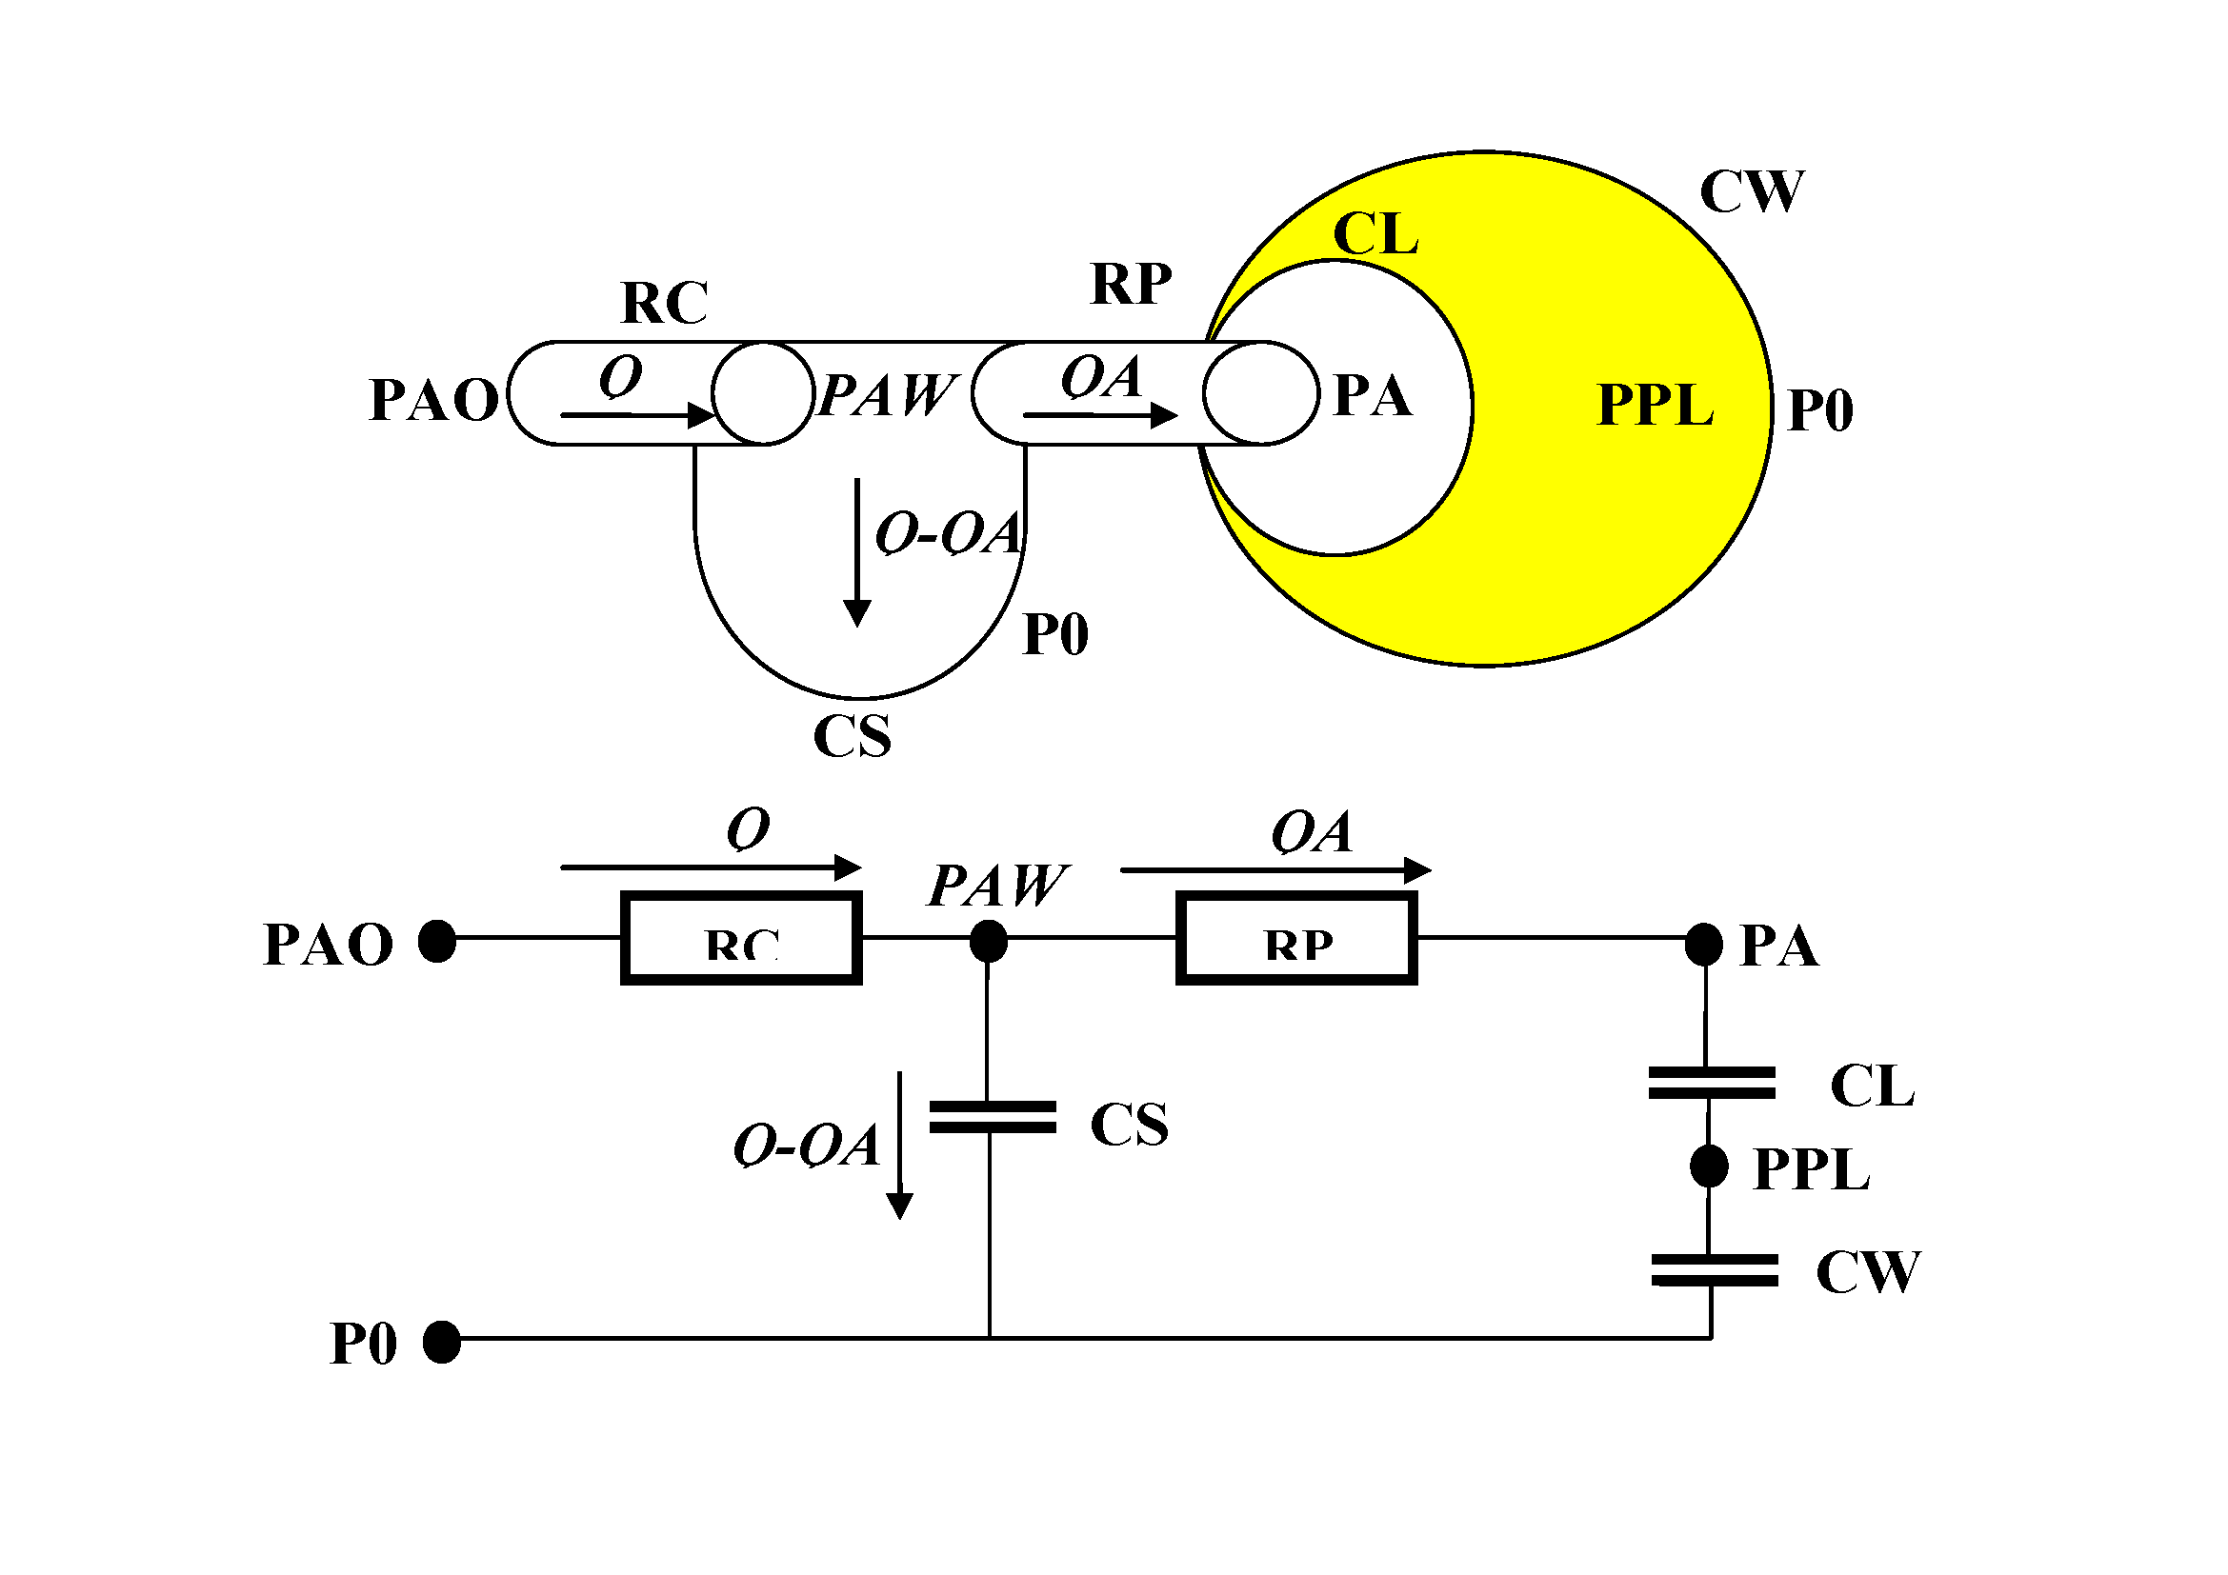
Jednoduchý model plicní mechaniky

Slide 81
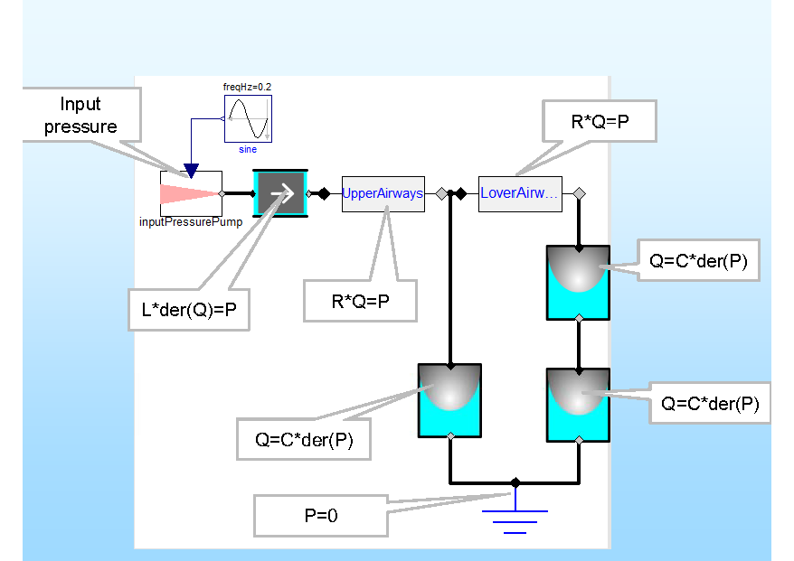
Jednoduchý model plicní mechaniky

Slide 82
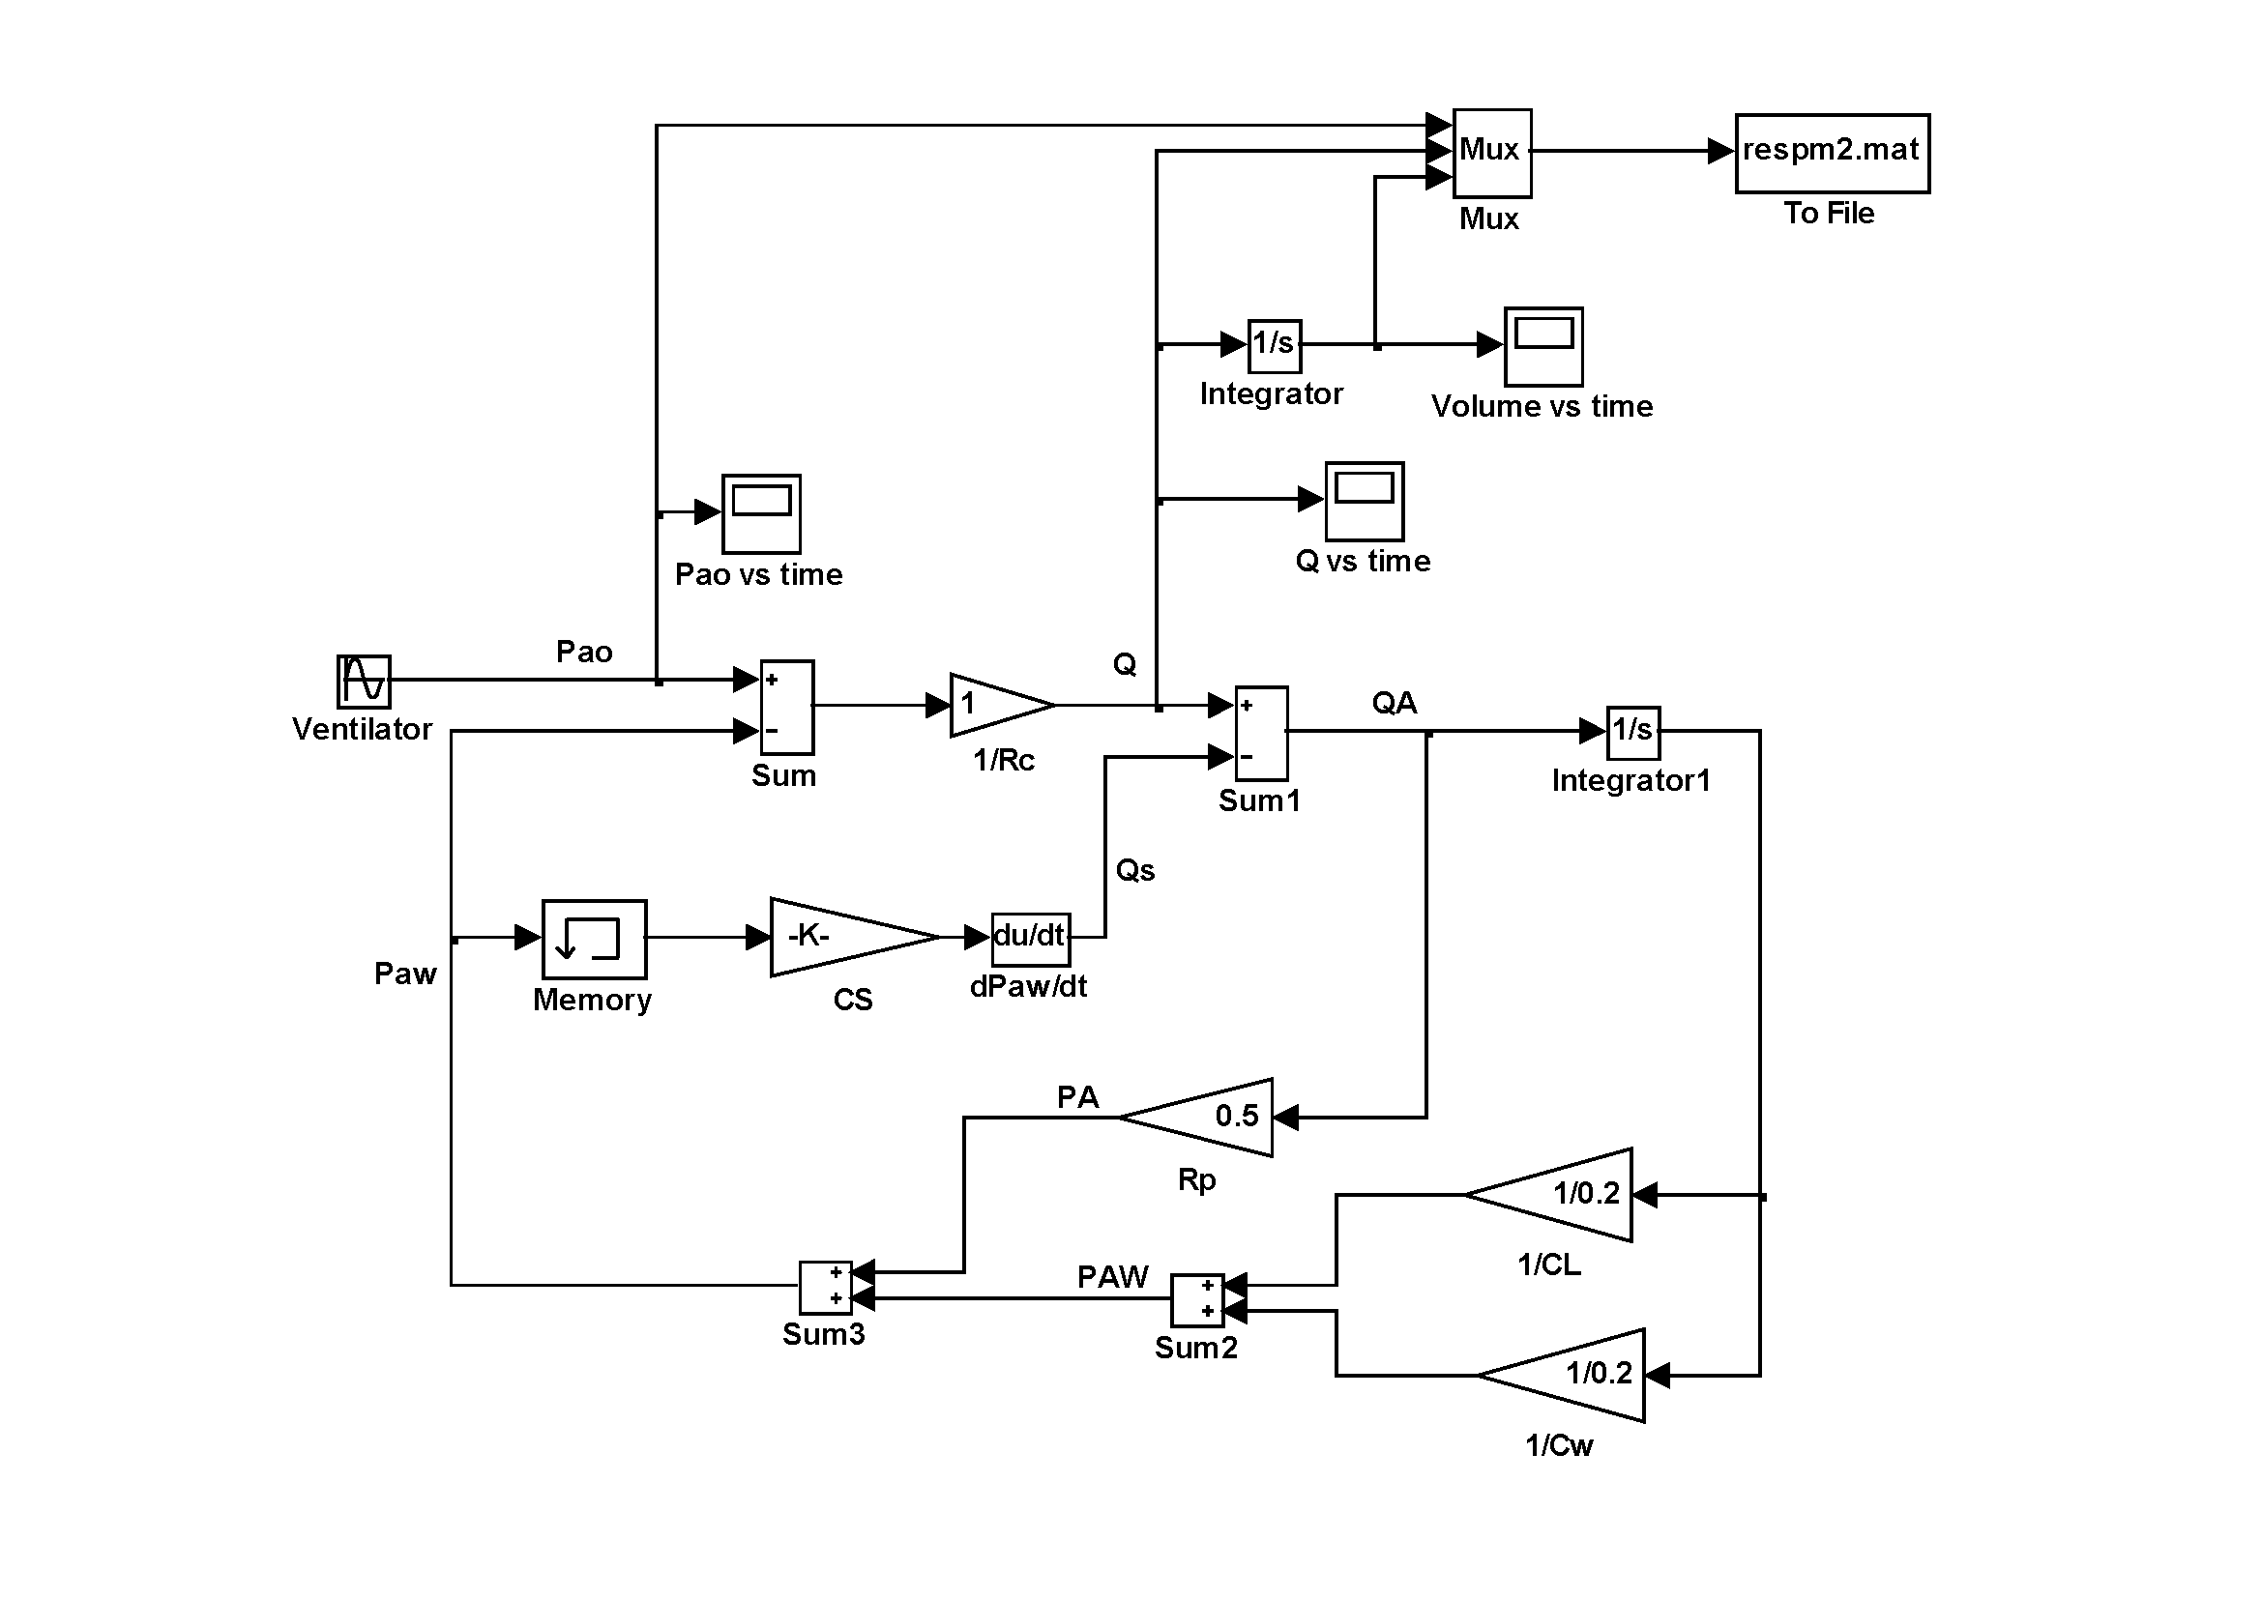
Jednoduchý model plicní mechaniky

Slide 83
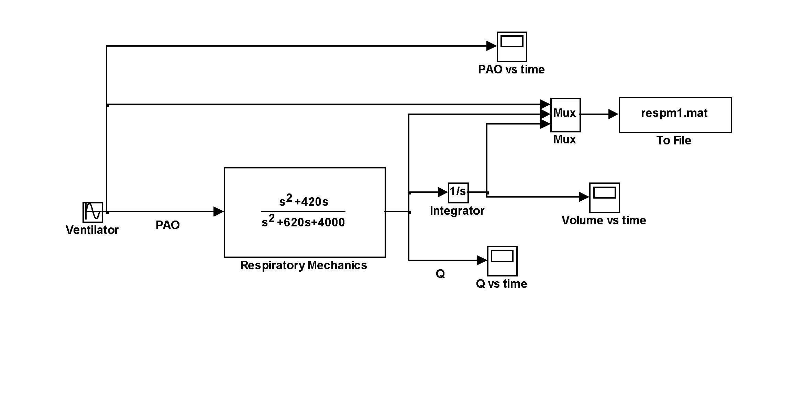
Jednoduchý model plicní mechaniky

Slide 84
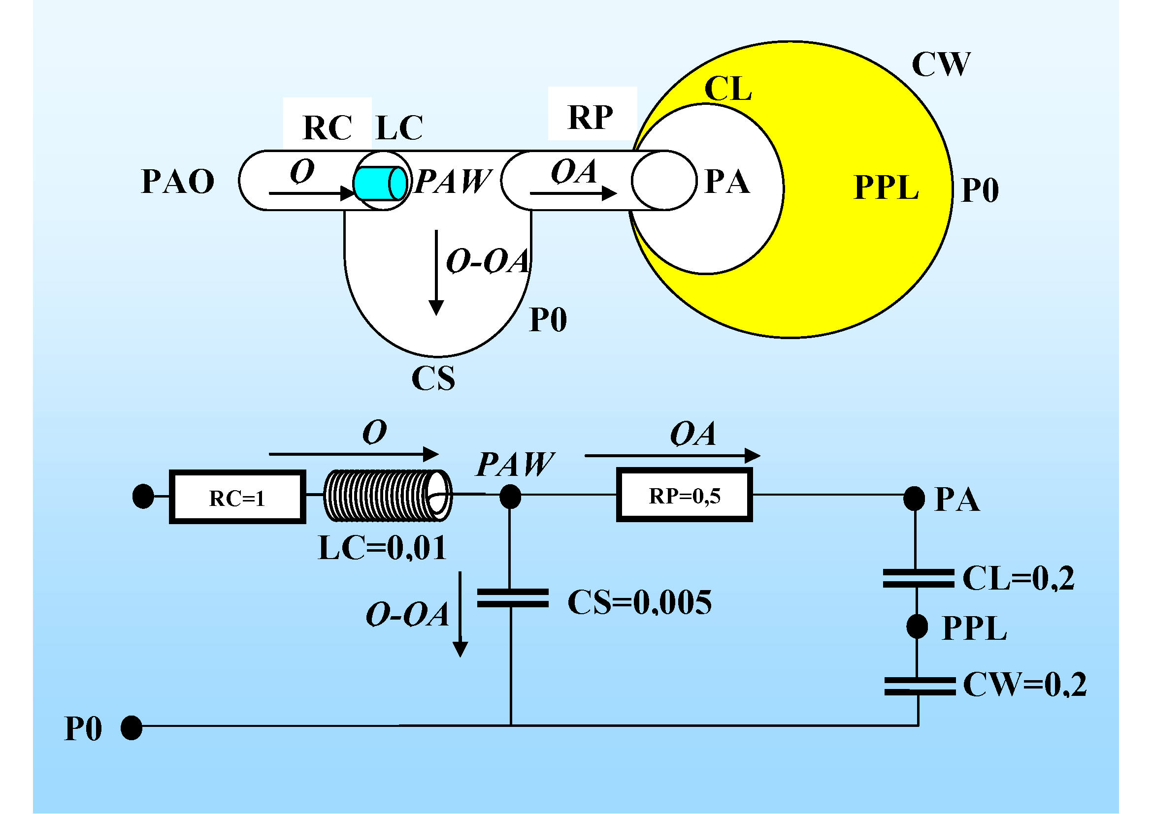
Model plicní mechaniky s inertancí

Slide 85
Jednoduchý model plicní mechaniky

Slide 86
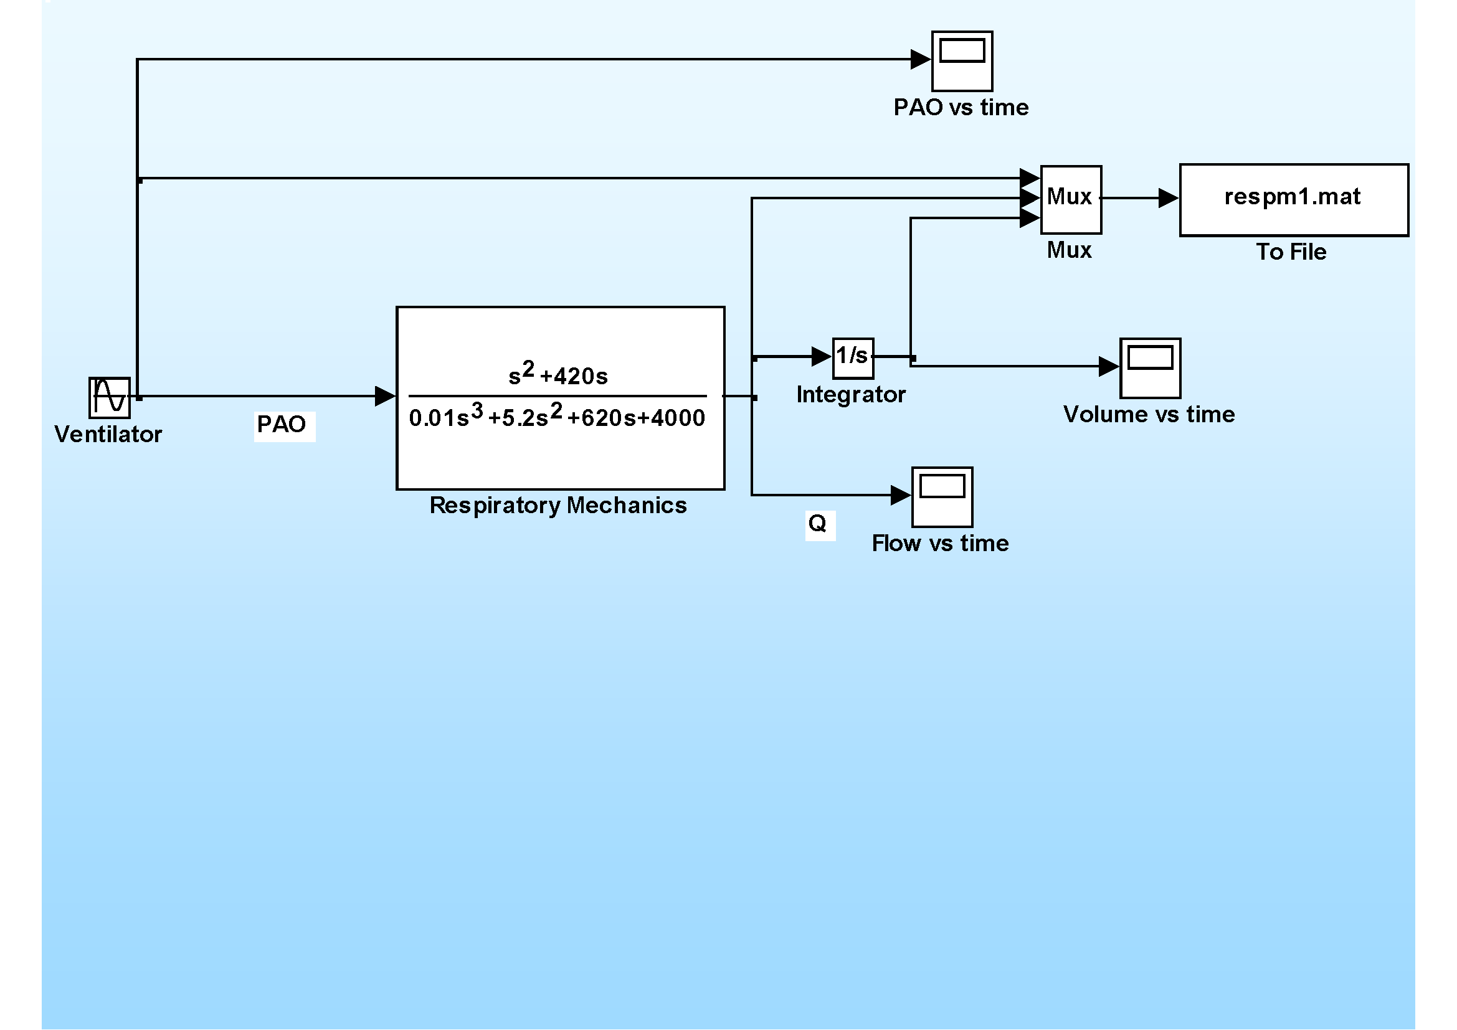
Model plicní mechaniky s inertancí

Slide 87
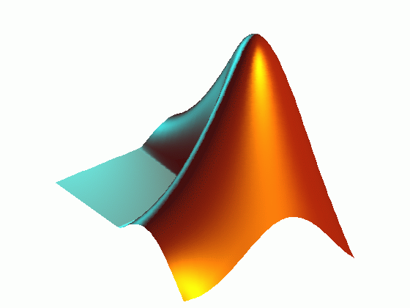
Kauzální modelovací nástroje
Matlab/Simulink

Slide 88
Kauzální modelovací nástroje
Je jednoznačně
definován
postup výpočtu
Kauzální modelování
Model v Simulinku vyjadřuje spíše způsob výpočtu než strukturu modelované reality
Matlab/Simulink

Slide 89

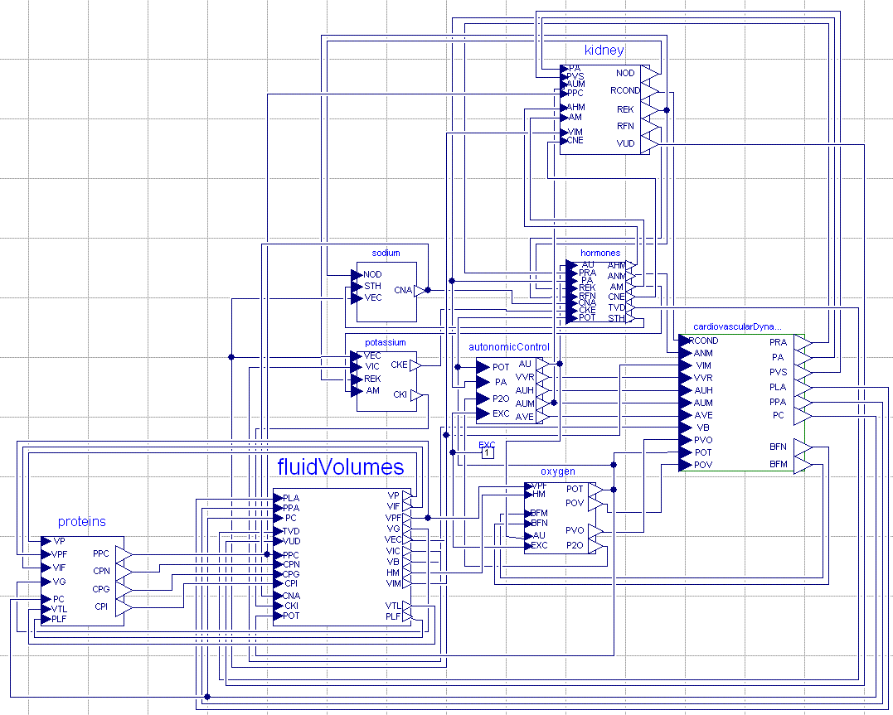
Akauzální modelovací nástroje
Komponenty obsahují rovnice
Propojení komponent přes konektory
Soustava rovnic
Akauzální
modelování

Slide 90
Akauzální přístup
Zobecnělé úsilí (effort)
e
f
Zobecnělý tok (flow)
Obecné systémové vlastnosti
Notes:
90

Slide 91
Akauzální přístup
Zobecnělé úsilí (effort)
e
f
Zobecnělý tok (flow)
Obecné systémové vlastnosti
Notes:
91

Slide 92
Akauzální konektory
Zobecnělé úsilí (effort)
e
Přenos energie
f
Zobecnělý tok (flow)
Notes:
92

Slide 93
Akauzální propojení
Hodnoty propojených nonflow proměnných (e) jsou stejné
Přenos energie (e*f)
Součet toků (f) = 0
Zákon zachování energie

Slide 94
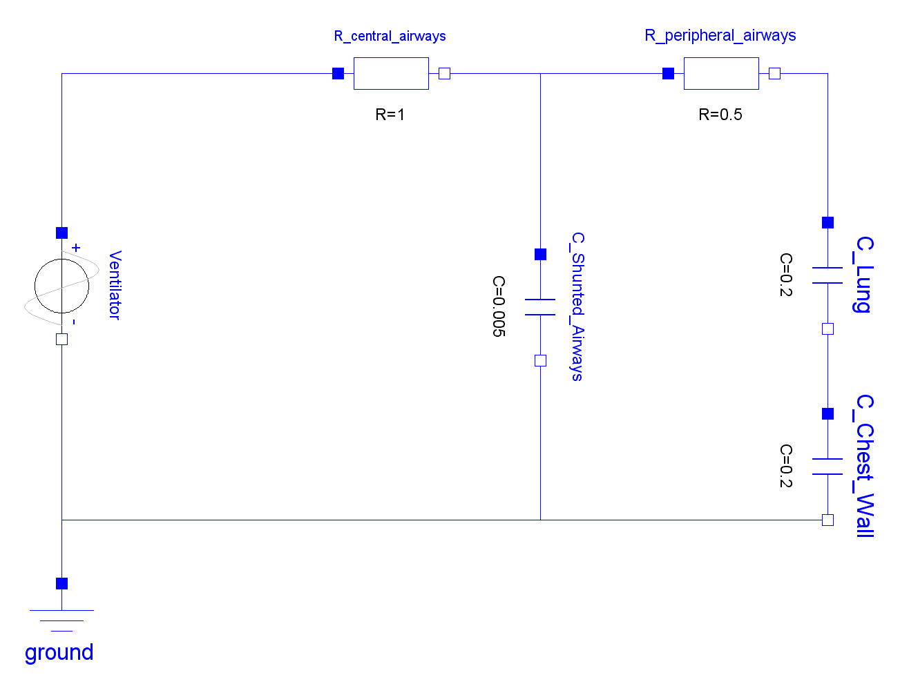
Modelování v Modelice
Postačí popis rovnicemi
– akauzální modelováni
Q
QA
PAW
PAO
RC
RP
PA
konektor
vodič
CL
Blok
Q
-
QA
CS
typ flow
PPL
CW
P0
typ nonflow
Hodnoty propojených nonflow proměnných jsou stejné
P = tlak
R*Q=P
Součet toků = 0
R*Q=P
Q = tok
Q=C*der(P)
Q=C*der(P)
Q=C*der(P)
Notes:
94

Slide 95
Modelování v Modelice
Q
QA
PAW
PAO
RC
RP
PA
Postačí popis rovnicemi
– akauzální modelováni
CS
CL
Q
-
QA
PPL
CW
P0
R*Q=P
R*Q=P
Q=C*der(P)
Q=C*der(P)
Q=C*der(P)
Notes:
95

Slide 96
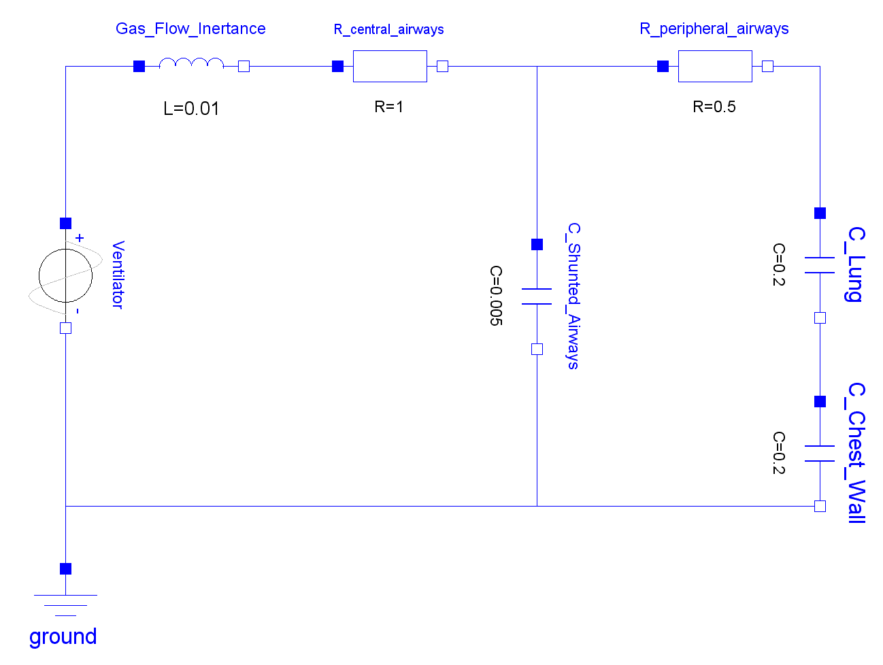
Modelování v Modelice
Q
QA
PAW
RC
=1
RP
=0,5
PA
LC
=0,01
Postačí popis rovnicemi
– akauzální modelováni
CL
=0,2
Q
-
QA
CS
=0,0
0
5
PPL
CW=0,2
P0
L*der(Q)=P
R*Q=P
R*Q=P
Q=C*der(P)
Q=C*der(P)
Q=C*der(P)
Notes:
96

